Slide 1


Monkey Games · Construct 2
Guía de juego para PC
Controles, objetivo y consejos
para tu primera partida.
Comenzar guía →
Notes:
Fuente: C:\Users\Soul Hoshi\Documents\ChatGPT\PAL - Desarrollo de videojuegos\Entregas\Actuales\Monkey_Ron\Proyecto\Monkey_Ron_demo_v5.capx. Reglas cotejadas con las hojas de eventos del CAPX v5 y la ayuda de juego. Las imágenes son recursos o ilustraciones de apoyo; no son evidencia de una partida ejecutada.

Slide 2

Tu guía de Monkey Ron
01 Antes de empezar
02 Moverse y saltar
03 Vidas y tiempo
04 Monedas y puntos
05 Punto de control
06 Llegar a META
07 Pausa y menú
08 Tu primer intento
Elige una sección o avanza
con los enlaces inferiores.
Notes:
Fuente: C:\Users\Soul Hoshi\Documents\ChatGPT\PAL - Desarrollo de videojuegos\Entregas\Actuales\Monkey_Ron\Proyecto\Monkey_Ron_demo_v5.capx. Reglas cotejadas con las hojas de eventos del CAPX v5 y la ayuda de juego. Las imágenes son recursos o ilustraciones de apoyo; no son evidencia de una partida ejecutada.

Slide 3

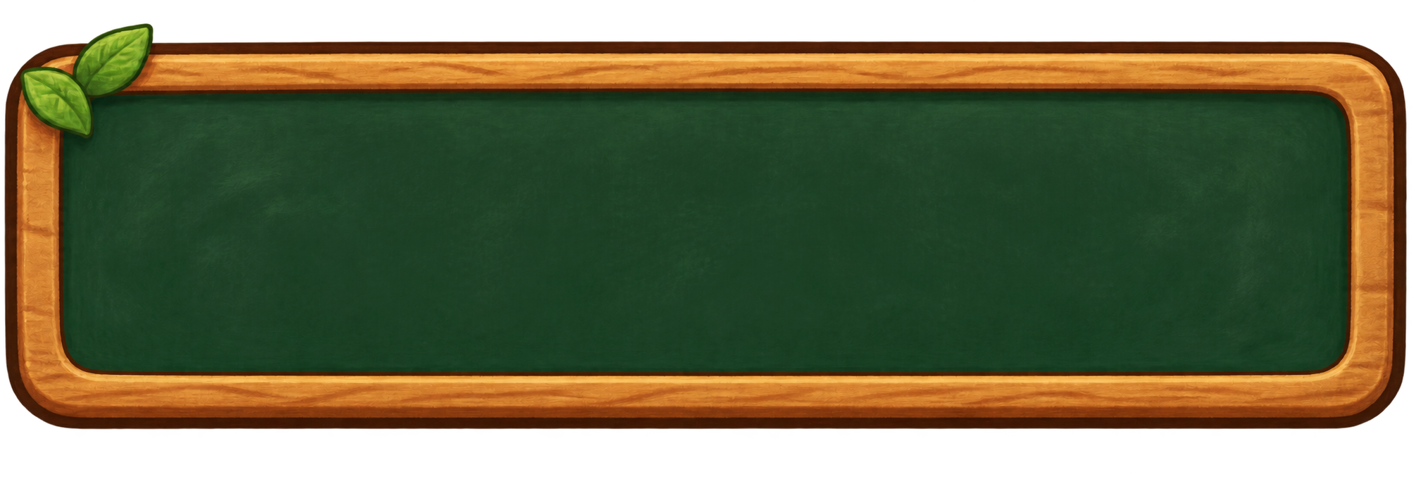
Antes de empezar
Primero, consulta Cómo jugar
Cierra la ayuda para volver al menú.
Después elige Jugar y espera
a que termine el aviso inicial.
JUGAR
Índice
← Anterior
Siguiente →
Notes:
Fuente: C:\Users\Soul Hoshi\Documents\ChatGPT\PAL - Desarrollo de videojuegos\Entregas\Actuales\Monkey_Ron\Proyecto\Monkey_Ron_demo_v5.capx. Reglas cotejadas con las hojas de eventos del CAPX v5 y la ayuda de juego. Las imágenes son recursos o ilustraciones de apoyo; no son evidencia de una partida ejecutada.

Slide 4
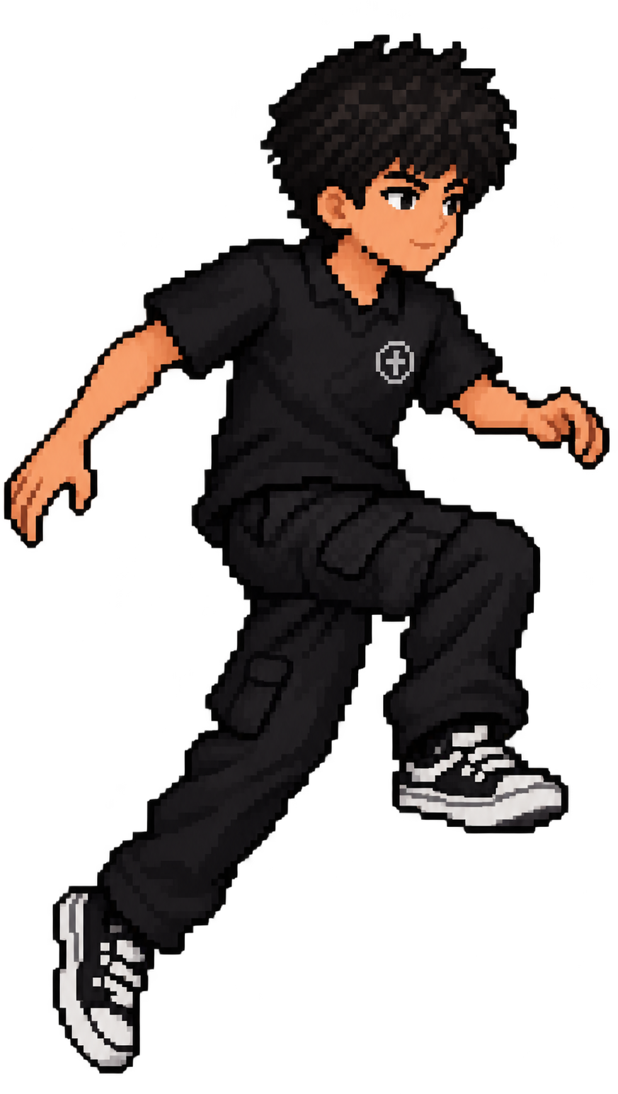
Moverse y saltar
← →
Izquierda y derecha para moverte.
También puedes dirigir el salto
mientras Ron está en el aire.
↑ Arriba para saltar
Mira el siguiente apoyo antes de avanzar.
Índice
← Anterior
Siguiente →
Notes:
Fuente: C:\Users\Soul Hoshi\Documents\ChatGPT\PAL - Desarrollo de videojuegos\Entregas\Actuales\Monkey_Ron\Proyecto\Monkey_Ron_demo_v5.capx. Reglas cotejadas con las hojas de eventos del CAPX v5 y la ayuda de juego. Las imágenes son recursos o ilustraciones de apoyo; no son evidencia de una partida ejecutada.

Slide 5



Vidas y tiempo
3 vidas
120 segundos
Cada daño resta una vida.
Llega a la meta antes
de que se agote el reloj.
El contacto y los hechizos restan vida.
Salta encima de un examen para
aplastarlo y sumar 300 puntos.
Evita también charcos y caídas.
Índice
← Anterior
Siguiente →
Notes:
Fuente: C:\Users\Soul Hoshi\Documents\ChatGPT\PAL - Desarrollo de videojuegos\Entregas\Actuales\Monkey_Ron\Proyecto\Monkey_Ron_demo_v5.capx. Reglas cotejadas con las hojas de eventos del CAPX v5 y la ayuda de juego. Las imágenes son recursos o ilustraciones de apoyo; no son evidencia de una partida ejecutada.

Slide 6

Monedas y puntos
Hay 7 monedas en el recorrido
Cada moneda suma 100 puntos.
Recogerlas es opcional.
Puedes llegar a META sin tenerlas todas.
Al ganar, cada segundo entero
que te sobre suma 5 puntos más.
Índice
← Anterior
Siguiente →
Notes:
Fuente: C:\Users\Soul Hoshi\Documents\ChatGPT\PAL - Desarrollo de videojuegos\Entregas\Actuales\Monkey_Ron\Proyecto\Monkey_Ron_demo_v5.capx. Reglas cotejadas con las hojas de eventos del CAPX v5 y la ayuda de juego. Las imágenes son recursos o ilustraciones de apoyo; no son evidencia de una partida ejecutada.

Slide 7
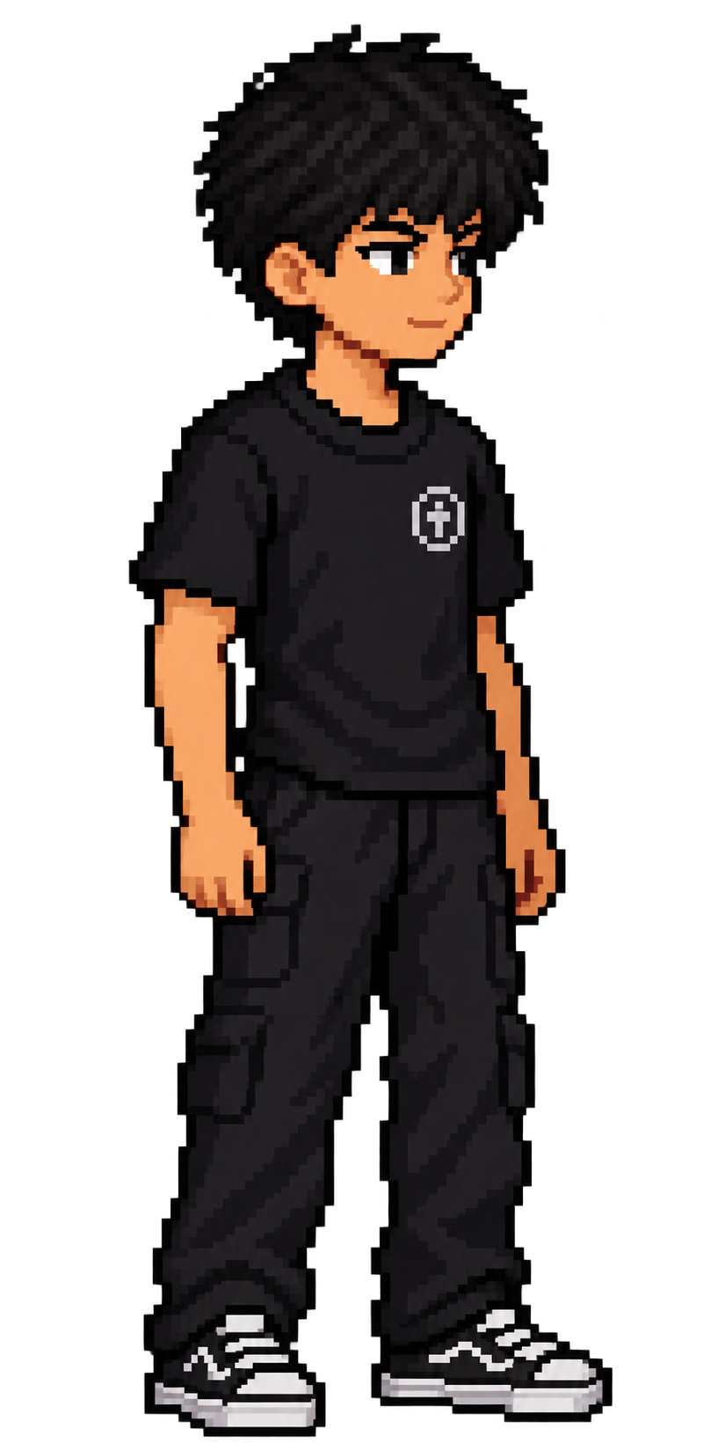
El punto de control
Un lugar para reaparecer
Se activa en una zona intermedia
al pasar por ella estando en el suelo.
Un aviso confirma que se activó.
Tras un charco o una caída, vuelves
al inicio o al punto de control.
El reloj no vuelve a 120 segundos.
Índice
← Anterior
Siguiente →
Notes:
Fuente: C:\Users\Soul Hoshi\Documents\ChatGPT\PAL - Desarrollo de videojuegos\Entregas\Actuales\Monkey_Ron\Proyecto\Monkey_Ron_demo_v5.capx. Reglas cotejadas con las hojas de eventos del CAPX v5 y la ayuda de juego. Las imágenes son recursos o ilustraciones de apoyo; no son evidencia de una partida ejecutada.

Slide 8

Tu objetivo es llegar a META
Alcanza la bandera
Debes llegar apoyado en el suelo,
con vidas y tiempo disponibles.
Aparecerá Demo completada
con tus monedas, puntos y bonus.
Después puedes volver a jugar o ir al menú.
Índice
← Anterior
Siguiente →
Notes:
Fuente: C:\Users\Soul Hoshi\Documents\ChatGPT\PAL - Desarrollo de videojuegos\Entregas\Actuales\Monkey_Ron\Proyecto\Monkey_Ron_demo_v5.capx. Reglas cotejadas con las hojas de eventos del CAPX v5 y la ayuda de juego. Las imágenes son recursos o ilustraciones de apoyo; no son evidencia de una partida ejecutada.

Slide 9

Pausa y menú
Pulsa Esc o el botón PAUSA
CONTINUAR: sigue desde donde estabas.
REINICIAR: empieza una partida nueva.
CÓMO JUGAR: repasa las instrucciones.
MENÚ: pide confirmar la salida.
La pausa y la ayuda detienen el reloj.
Índice
← Anterior
Siguiente →
Notes:
Fuente: C:\Users\Soul Hoshi\Documents\ChatGPT\PAL - Desarrollo de videojuegos\Entregas\Actuales\Monkey_Ron\Proyecto\Monkey_Ron_demo_v5.capx. Reglas cotejadas con las hojas de eventos del CAPX v5 y la ayuda de juego. Las imágenes son recursos o ilustraciones de apoyo; no son evidencia de una partida ejecutada.

Slide 10

Tu primer intento
1. Elige Jugar y espera el aviso inicial.
2. Avanza con ← / → y salta con ↑.
3. Esquiva peligros y hechizos; cuida tus vidas.
4. Busca la bandera antes de quedarte sin tiempo.
Monkey Games · Proyecto escolar en Construct 2
Índice
← Anterior
Volver al inicio
Notes:
Fuente: C:\Users\Soul Hoshi\Documents\ChatGPT\PAL - Desarrollo de videojuegos\Entregas\Actuales\Monkey_Ron\Proyecto\Monkey_Ron_demo_v5.capx. Reglas cotejadas con las hojas de eventos del CAPX v5 y la ayuda de juego. Las imágenes son recursos o ilustraciones de apoyo; no son evidencia de una partida ejecutada.

